Slide 1
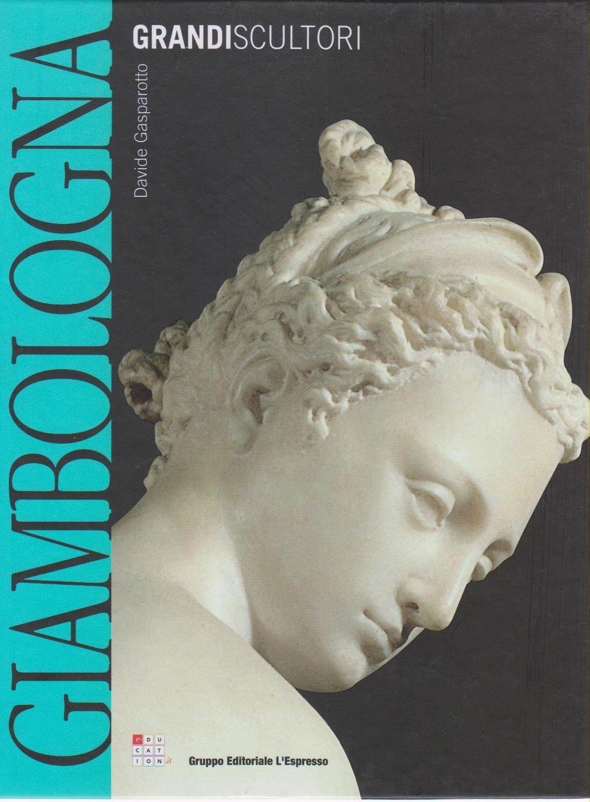

Slide 2
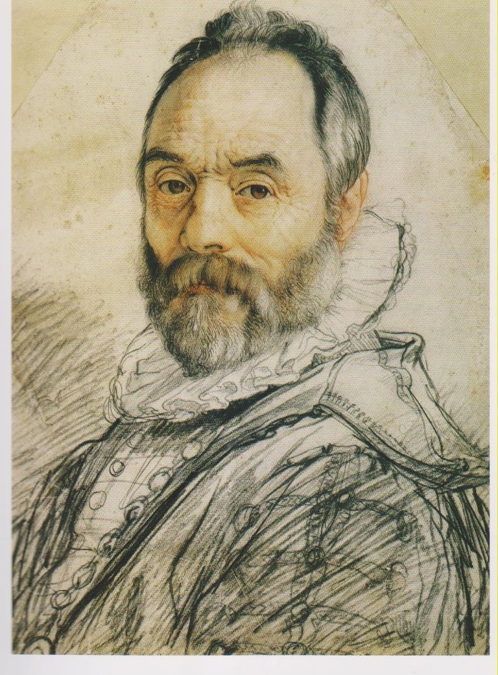
Notes:
Hendrick Goltzius, Ritratto di Giambologna, Haarlem, Teylers Museum

Slide 3
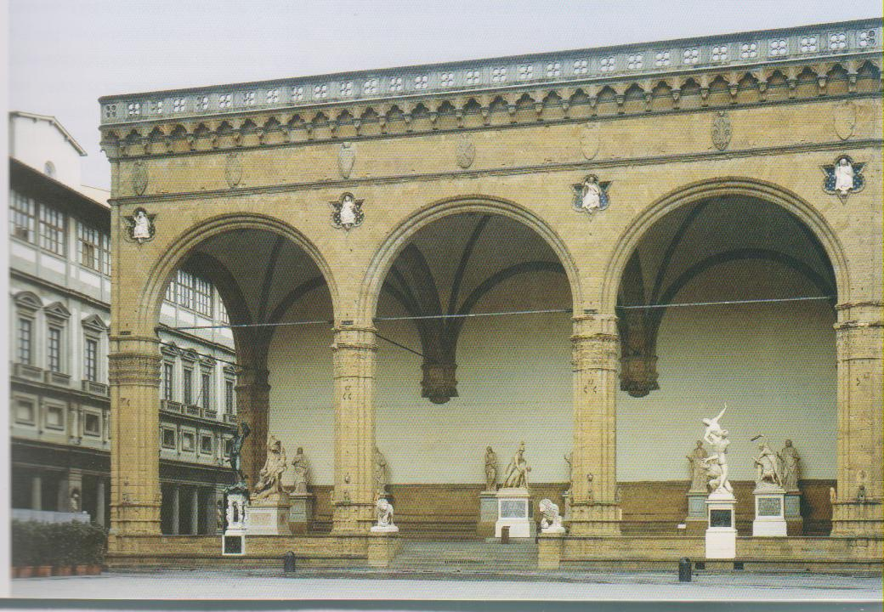
Notes:
Loggia dei Laanzi, Firenze, Piazza della Signoria

Slide 4
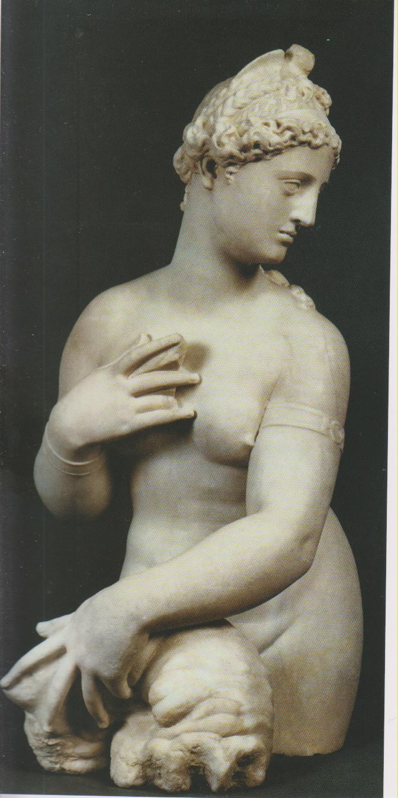
Notes:
Giambologna, Fata Morgana, Collezione privata

Slide 5
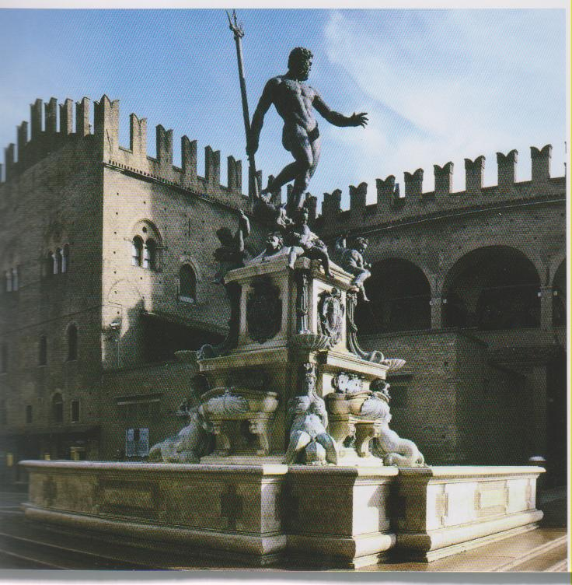
Notes:
Giambologna, Fontana di Nettuno, Bologna, Piazza Maggiore

Slide 6
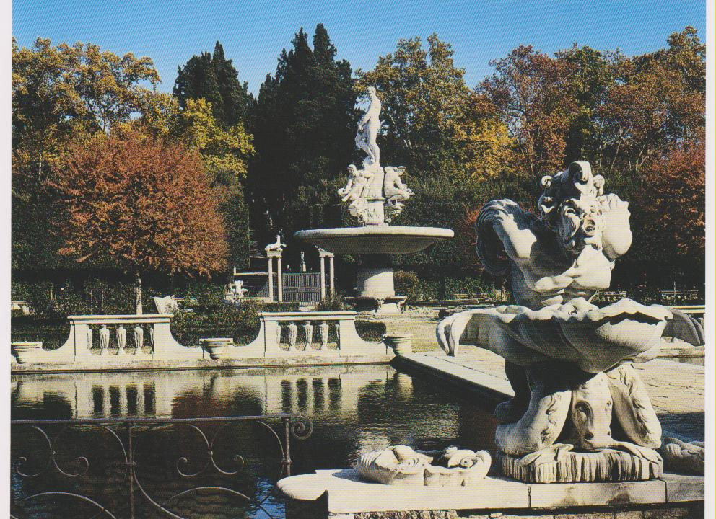
Notes:
Giambologna, Fontana di Oceano, Firenze, Giardino di Boboli, Isolotto

Slide 7
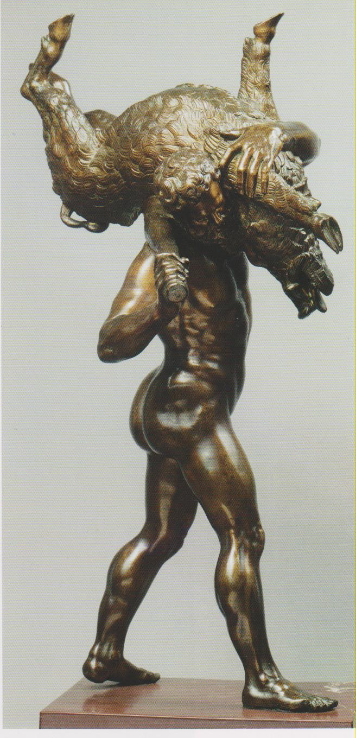
Notes:
Giambologna, Ercole ed il cinghiale, Firenze, Museo Nazionale del Bargello

Slide 8
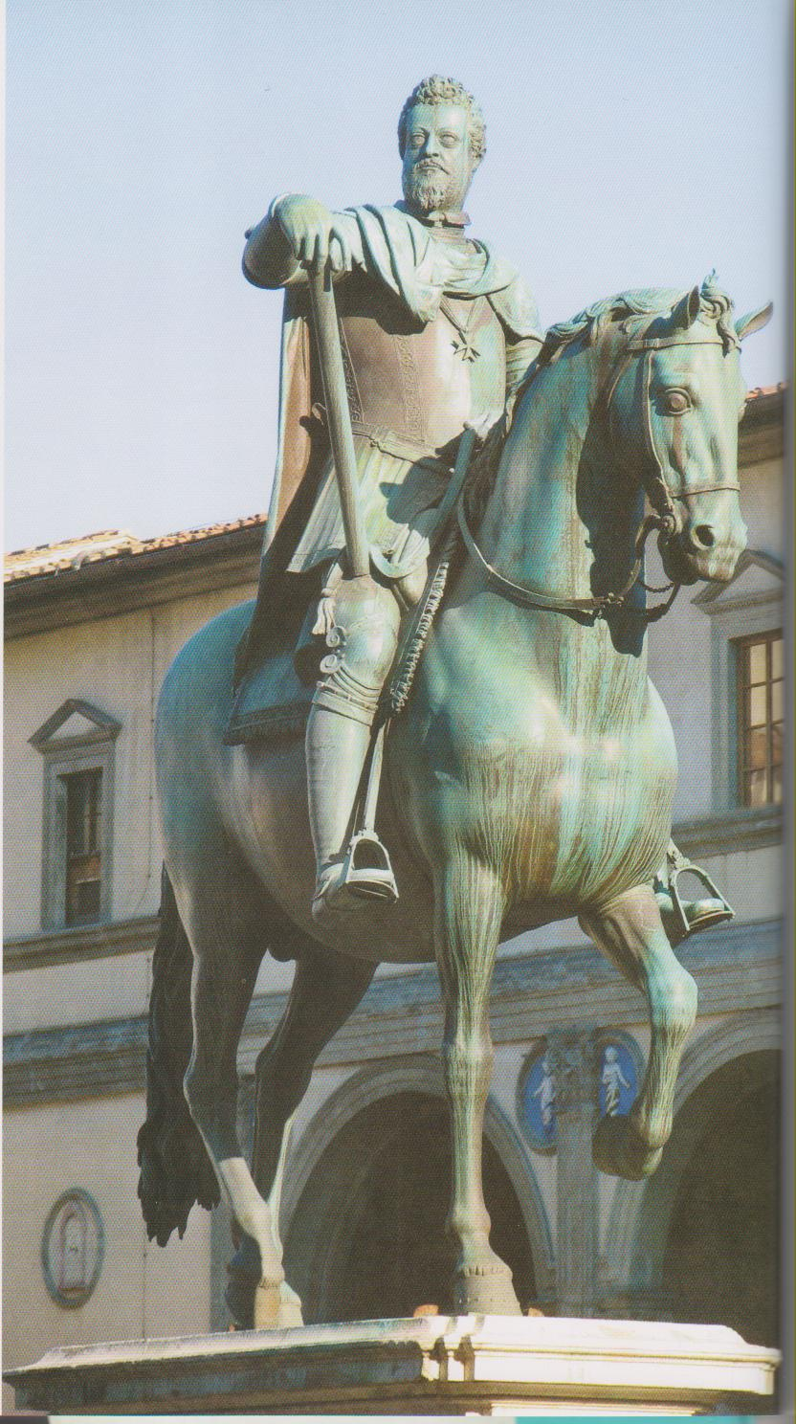
Notes:
Giambologna, Monumento equestre di ferdinando de’ Medici, Firenze, Piazza Santissima Annunciata

Slide 9
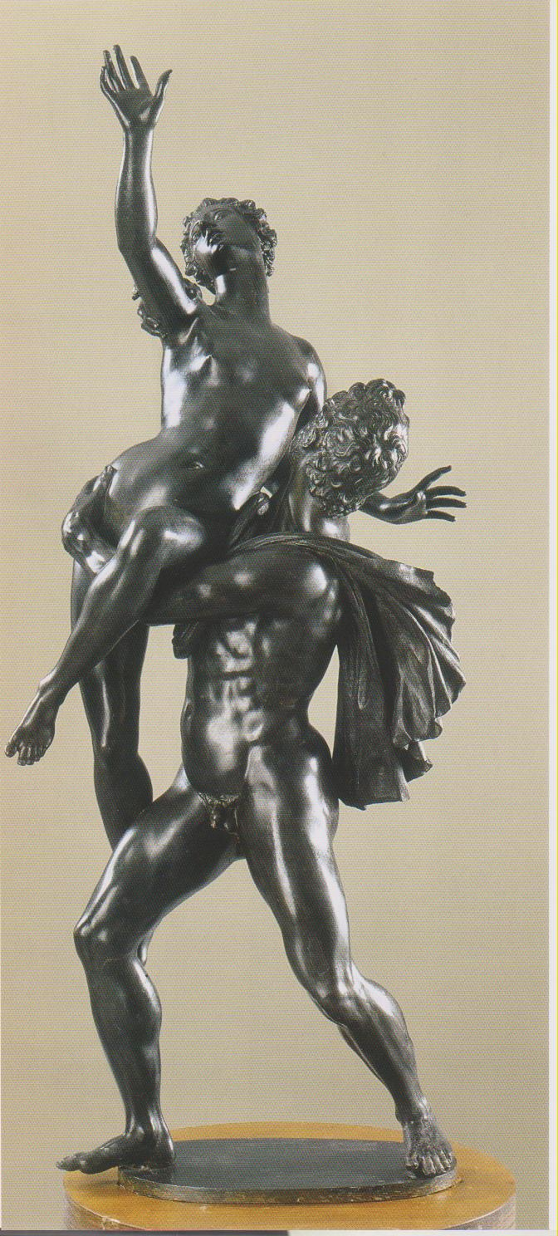
Notes:
Giambologna, Ratto della Sabina, Napoli, Museoe Gallerie Nazionali di Capodimonte

Slide 10
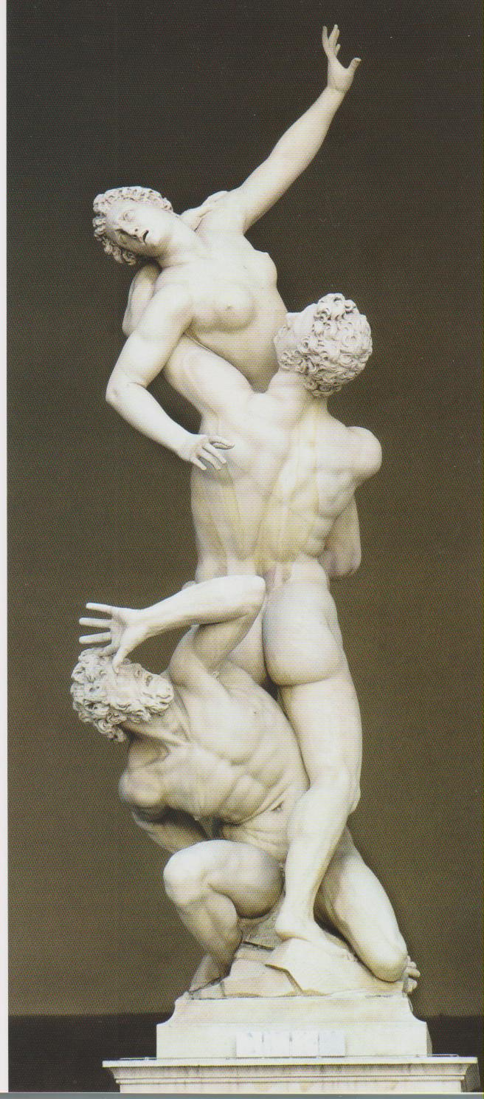
Notes:
Gianbologna, Ratto della Sabina, Firenze, Piazza della Signoria, Loggia dei Lanzi

Slide 11
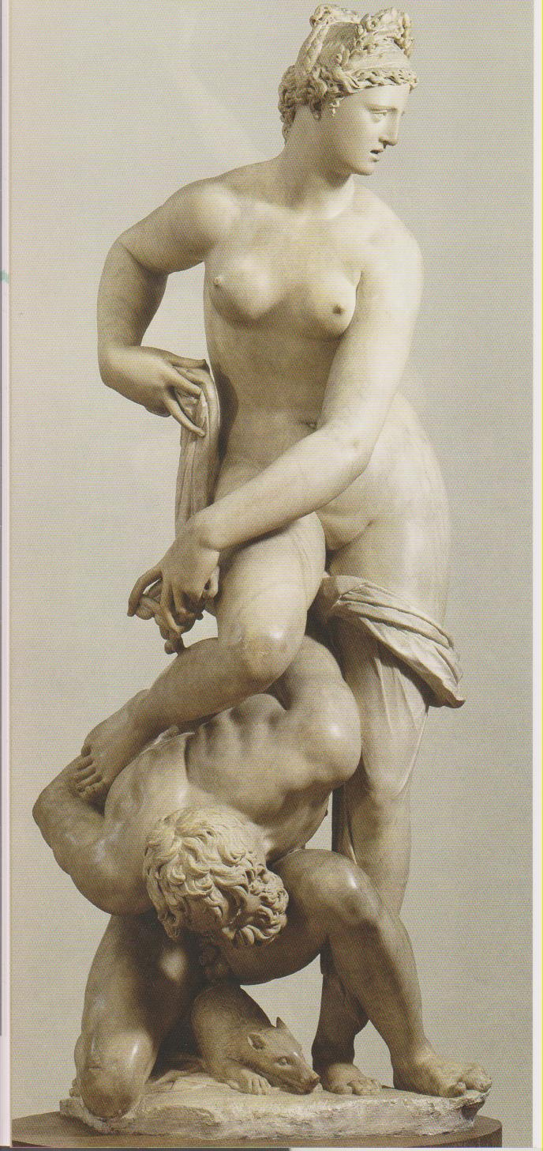
Notes:
Giambologna, Firenze vittoriosa su Pisa, Firenze, Museo Nazionale del Bargello

Slide 12
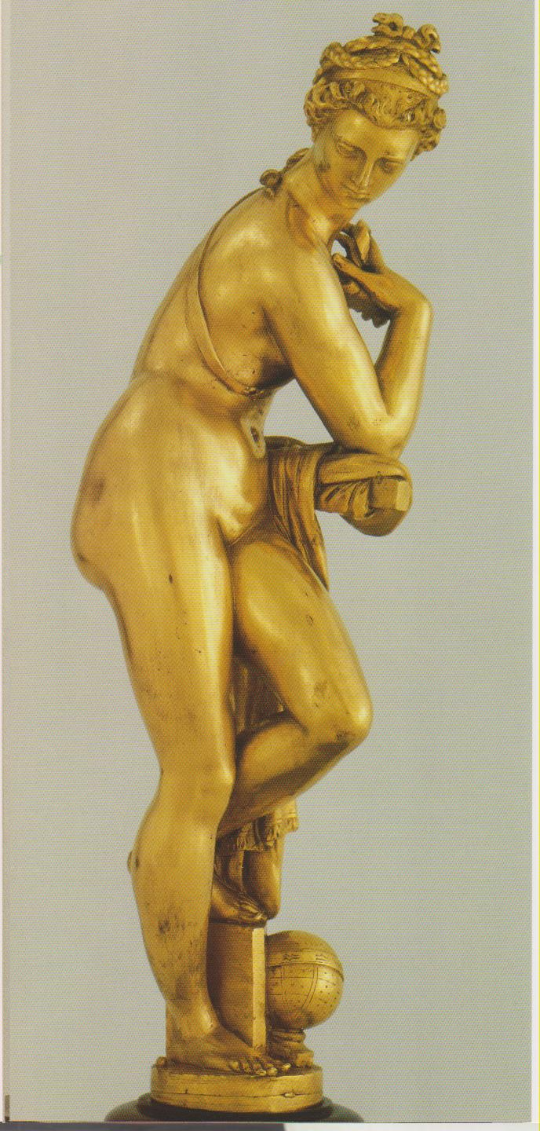
Notes:
Giambologna, Astronomia o Venere Urania, Vienna, Kunsthisorisches Museum

Slide 13
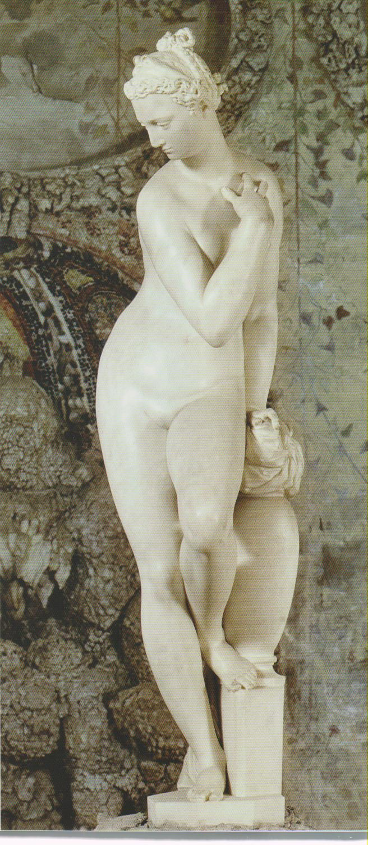
Notes:
Giambologna, Venere della Grotticella, Firenze, Giardino di Boboli, Grotta del Buo talenti

Slide 14
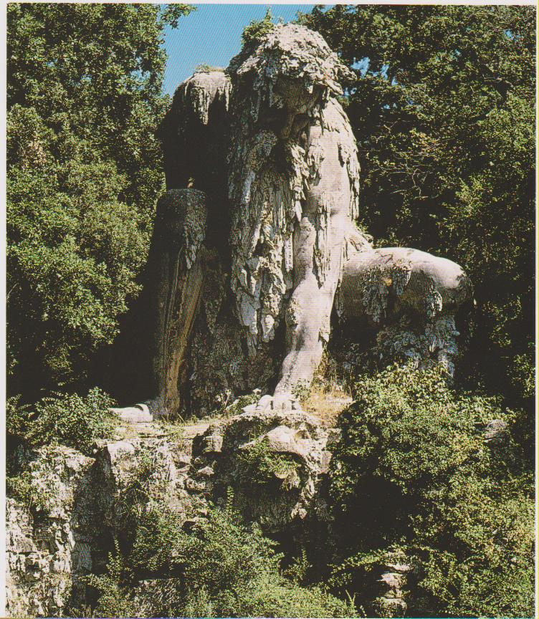
Notes:
Giambologna, Appennino, Firenze, Parco della Villa di Pratolino

Slide 15
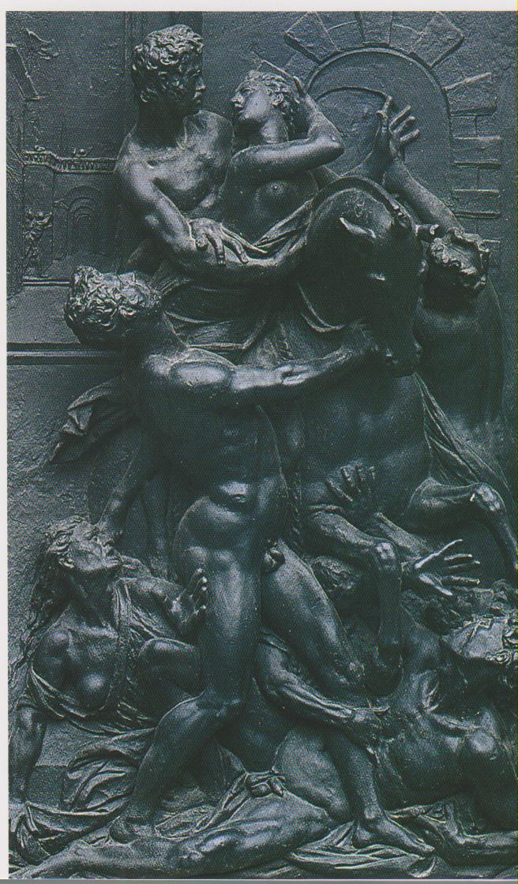
F
Notes:
Giambologna, Rilievo sul basamento della Sabina, particolare, Firenze, Piazza della Signoria, Loggia dei Lanzi

Slide 16
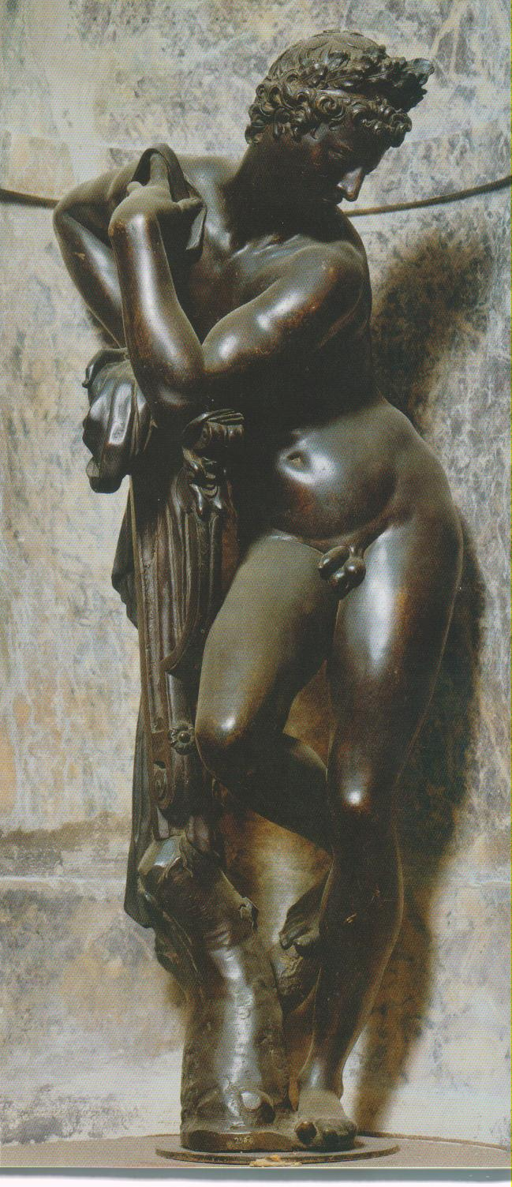
Notes:
Giambologna, Apollo, Firenze, Palazzo Vecchio, Studiolo di francesco I

Slide 17
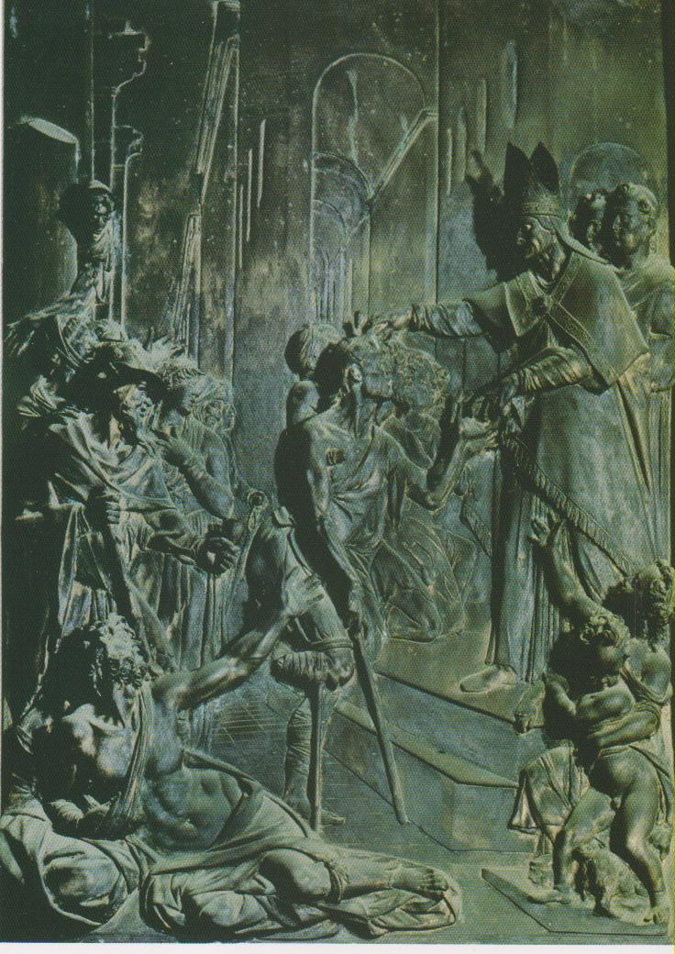
Notes:
Giambologna, Sant’Antonino fa l’elemosina, Firenze, San Marco, Cappella Salviati

Slide 18
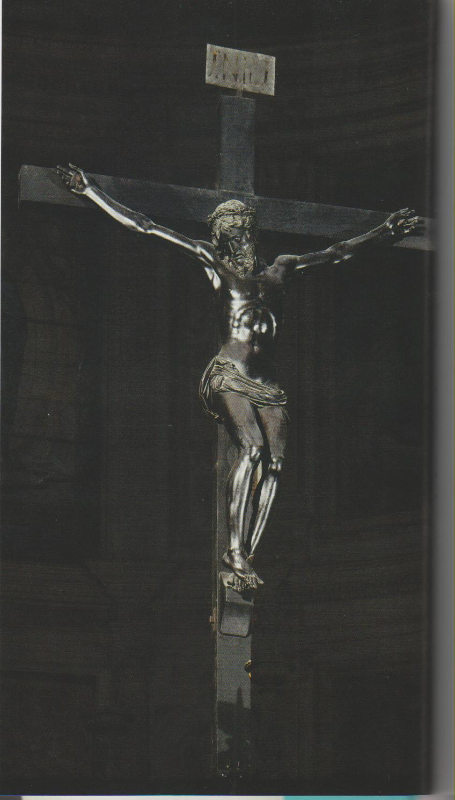
Notes:
Giambologna, Crocifisso, Pisa, Duomo

Slide 19
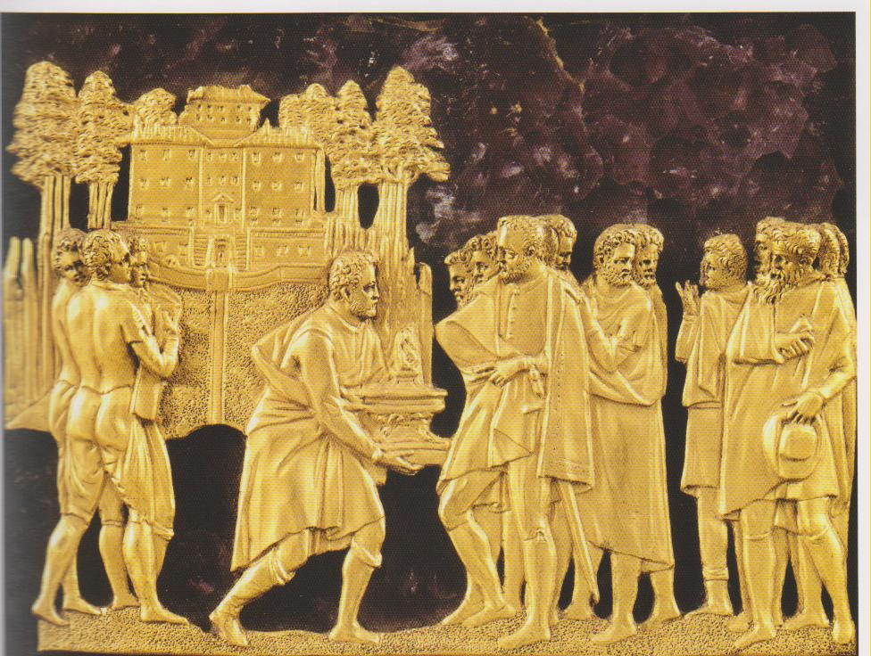
Notes:
Giambologna, presenta al Granduca Francesco I il modello do una fontana per la villa di Pratolino, Firenze. Museo degli Argenti

Slide 20
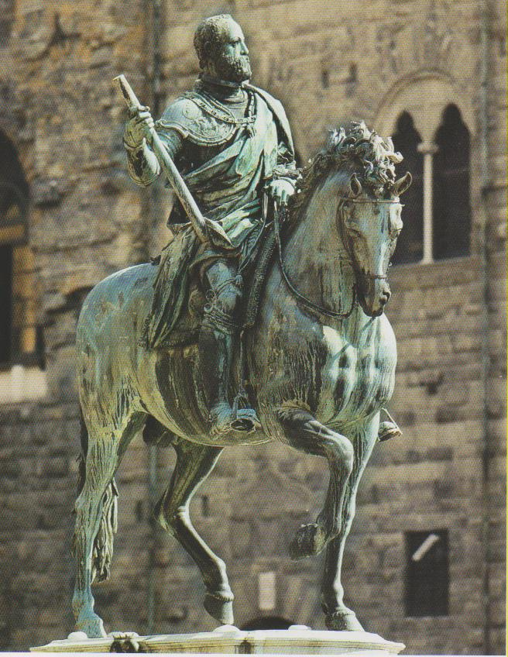
Notes:
Giambologna, Monumento equestre di Cosimo I de’ Medici, Firenze, Piazza della Signoria

Slide 21
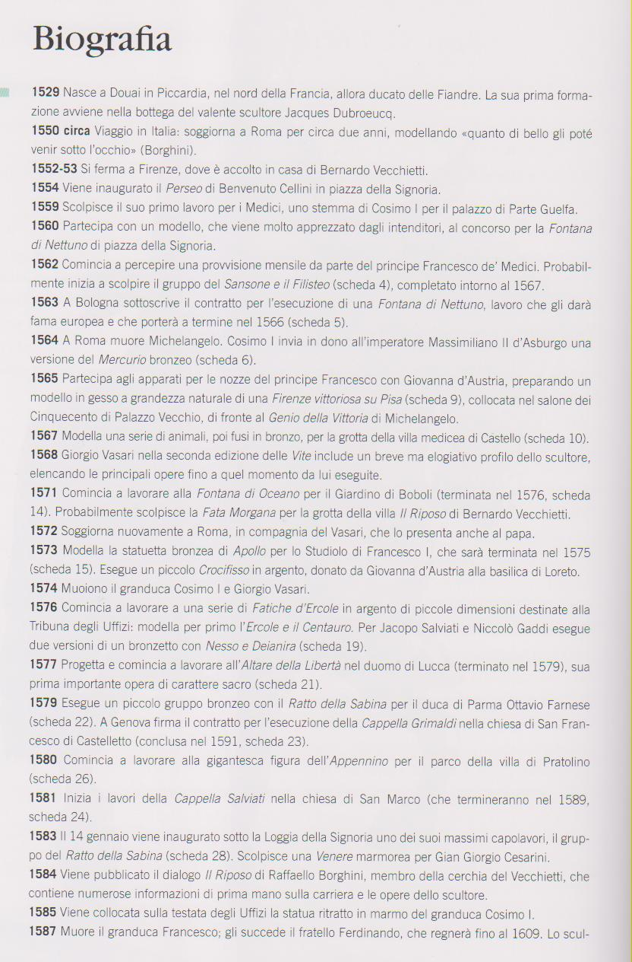

Slide 22
